Slide 1
ŚWIĘTA MAJOWE
Oliwia Niedźwiecka

Slide 2
Święto Pracy
Święto to obchodzone jest 1 maja co roku od 1890r.
W Polsce Święto Pracy jest świętem państwowym od 1950r.
Jest to Międzynarodowy Dzień Solidarności Ludzi Pracy.
Popularnie zwany 1 Maja – międzynarodowe święto klasy robotniczej.

Slide 4
Święto Flagi
Jest to Polskie święto, które wprowadzone zostało na mocy ustawy z 20 lutego 2004r.
2 maja organizowane są różnego rodzaje akcje oraz manifestacje patriotyczne.

Slide 5
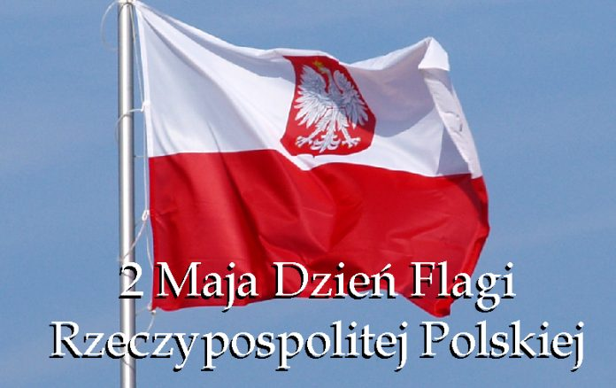

Slide 6
Święto Narodowe 3 Maja
Polskie święto państwowe obchodzone 3 maja w rocznicę uchwalenia konstytucji 3 maja (1791)
Ustanowione w 1919 i ponownie w 1990.
Dzień ten jest dniem wolnym od pracy.

Slide 7
